Slide 1
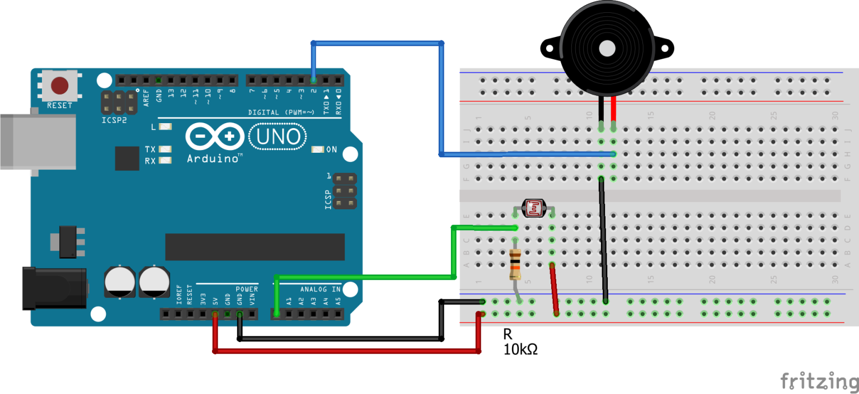

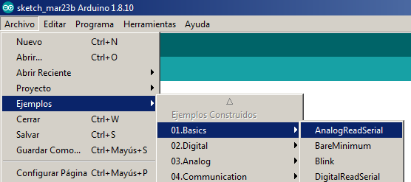
void setup() {
// initialize serial communication at 9600 bits per second:
Serial.begin(9600);
}
// the loop routine runs over and over again forever:
void loop() {
// read the input on analog pin 0:
int sensorValue = analogRead(A0);
// print out the value you read:
Serial.println(sensorValue);
delay(1); // delay in between reads for stability
}
Calibramos: tomamos valores con luz y a oscuras
Usamos el Monitor Serie:

Slide 2
//Definimos los pines
const int zumbador = 2;
const int ldr = A0;
void setup () {
Serial.begin(9600);
pinMode(zumbador, OUTPUT);
pinMode(ldr, INPUT);
}
void loop() {
int nivelLuz = analogRead(ldr); //leemos el nivel de luz con el LDR
if (nivelLuz >= 400) { //usaremos un valor según el nivel de luz de la sala
tone(zumbador, 100);
delay(100);
noTone(buzzerPin);
delay(100);
Serial.println("----- TENEMOS LUZ -- ALARMA -----");
}
else {
noTone(zumbador);
Serial.println("SIN LUZ - NO HAY ALARMA");
}
}

